Slide 1

Formação AWS Cloud Foundations
Alexsandro Lechner
Arquiteto de Soluções AWS
linkedin.com/in/alexsandrolechner

Slide 2
Conteúdo Programático
Módulo 4: Redes na AWS
Amazon VPC
Amazon SubNet
Amazon Security Group
Amazon Route 53
Amazon Cloudfront
Amazon Elastic Load Balancer (EBL)
Notes:
Sumarize aqui os conteúdos/assuntos que serão abordados durante o curso. Caso o seu curso tenha poucas vídeoaulas, no máximo 06, pode listá-las e então comente tecnicamente o conteúdo que será abordado. Caso o seu curso possua mais de 6 vídeoaulas, sugerimos agrupá-las em assuntos maiores para comentar especialmente neste slide.

Slide 3

Redes na AWS
Amazon Elastic Load Balancer

Slide 4
Amazon Elastic Load Balancer
O Elastic Load Balancer é um serviço que trabalha com a distribuição de carga de forma eficiente e automática para um grupo de servidores de uma maneira que aumenta a velocidade e o desempenho.

Slide 5
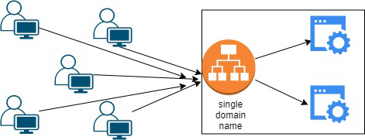
Amazon Elastic Load Balancer
Onde aplicar e em quais cenários podemos utilizar:

Slide 6
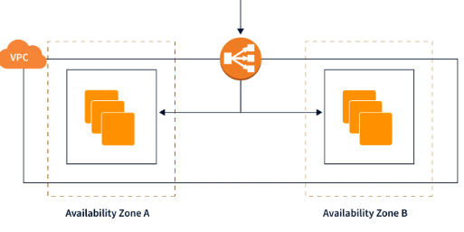
Amazon Elastic Load Balancer
Onde aplicar e em quais cenários podemos utilizar:

Slide 7
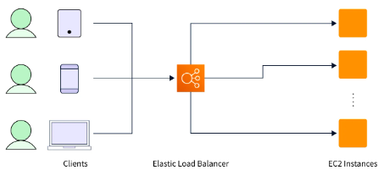
Amazon Elastic Load Balancer
Onde aplicar e em quais cenários podemos utilizar:

Slide 8
Amazon Elastic Load Balancer
O Elastic Load Balancer possui 4 tipos de balanceadores de carga que podemos utilizar:
Application Load Balancer : Descrição: Gerencia o tráfego de aplicação HTTP/HTTPS, distribuindo solicitações com base em regras, como caminhos de URL e cabeçalhos.
Uso Ideal: Ideal para balancear o tráfego de aplicativos web que precisam de roteamento avançado e suporte a WebSockets.

Slide 9
Amazon Elastic Load Balancer
O Elastic Load Balancer possui 4 tipos de balanceadores de carga que podemos utilizar:
Network Load Balancer Descrição: Gerencia o tráfego TCP/UDP a nível de rede, fornecendo baixa latência e alta taxa de transferência.
Uso Ideal: Perfeito para balancear o tráfego de aplicativos que exigem alta performance e baixa latência, como serviços financeiros e jogos online.

Slide 10
Amazon Elastic Load Balancer
O Elastic Load Balancer possui 4 tipos de balanceadores de carga que podemos utilizar:
Gateway Load Balancer Descrição: Combina funções de load balancing com serviços de segurança de rede, como firewalls e detecção de intrusões, em uma única solução.
Uso Ideal: Ideal para distribuir tráfego e adicionar funcionalidades de segurança a aplicativos, simplificando a arquitetura de segurança da rede.

Slide 11
Amazon Elastic Load Balancer
O Elastic Load Balancer possui 4 tipos de balanceadores de carga que podemos utilizar:
Classic Load Balancer Descrição: Um load balancer legado que distribui tráfego HTTP/HTTPS e TCP entre instâncias EC2.
Uso Ideal: Adequado para aplicativos que foram desenvolvidos antes dos ALBs e NLBs atuais.

Slide 12
Amazon Elastic Load Balancer
Onde e como aplicar o Load Balancer:
Podemos melhorar a escalabilidade da rede de nuvem híbrida com a alta disponibilidade e escalabilidade oferecidas pelo Classic Load Balancer.
Podemos equilibrar os recursos da AWS e locais usando também um único balanceador de carga.

